Slide 1

VOX
LEGIS
Marcelo Cirilo de Souza
Pedro Henrique Barbosa de Almeida
Ricardo Akira Tanaka
Thomas Palmeira Ferraz
Verena Christian Saêta

Slide 2

O PROBLEMA
Entender como os juízes decidem:
Extrair informações de documentos de um processo judicial;
Determinar teor das decisões dos juízes;
Identificar variação nas decisões.

Slide 3

OS DESAFIOS
Quantificar as decisões judiciais;
Classificar as decisões em positivas e negativas;
Mapear fatores não-relacionados às características do processo que afetam as decisões dos juízes.
Notes:
Como?

Slide 4



dADOS
Administrativos (E-SAJ)
Falências;
Recuperações
JUDICIAIS.
AUTOS PROCESSUAIS
extração
extração

Slide 5
DESAFIOS
ALTERNATIVAS
Tamanho dos ZIPs dos processos e limitação de recursos do GDrive e Colab;
Limpeza extensa: muito ruído na string extraída do PDF;
Pluralidade dos autos: petições, guias, despachos, sentenças;
Falta de padrões em citações chaves de leis;
Processamento local;
REGEX (Expressões Regulares);
Selecionar documentos escritos pelo juiz;
Muita análise dos textos;

Slide 6
DESAFIOS
ALTERNATIVAS
Dificuldade com REGEX;
Linguagem técnica dos documentos;
Ambiguidade no referencial: é positivo ou negativo em relação ao quê?;
Falta de rotulação.
Muito estudo;
Fixar um referencial: o requerente da ação;
Criamos um método de anotação
(a seguir).

Slide 7
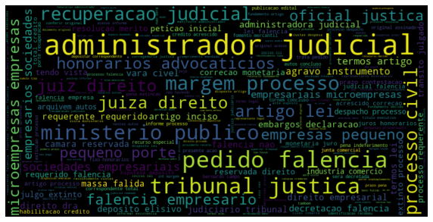
ESTATÍSTICAS EXPLORATÓRIAS
Nuvem de palavras mais frequentes
Notes:
Administrador judicial / processo civil / lei, artigo

Slide 8
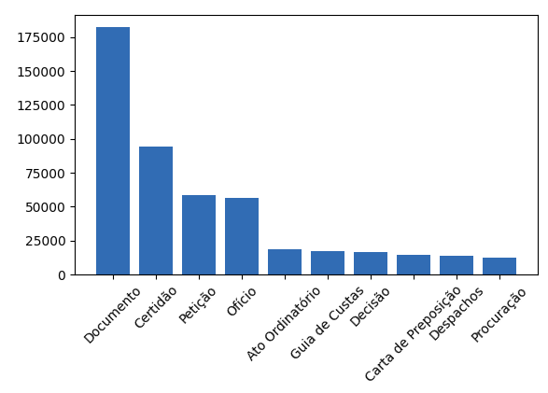
ESTATÍSTICAS EXPLORATÓRIAS
Distribuição dos 10 tipos de documentos mais frequentes
Notes:
Inviabilidade de ler tudo e rotular

Slide 9

Etapas bem sucedidas
Extração das strings dos PDFs;
Extração dos tipos de documentos (via nome do arquivo);
Extração de quem assinou o documento e quando o fez;
Extração da localização do documento no calhamaço do processo;
Identificar a parte representada dado um advogado;
Classificar as decisões.

Slide 10
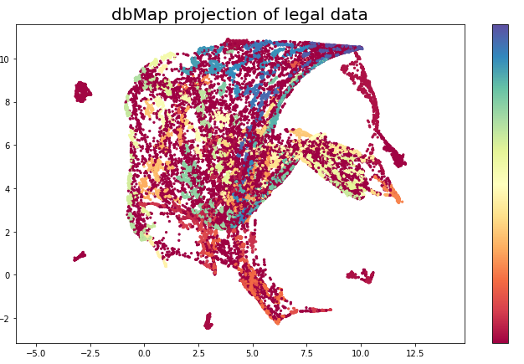
TENTATIVAS MAL sucedidas
Impossibilidade de rotular todos os dados na mão;
Solução não supervisionada via clusterização .

Slide 11



cLASSIFICAÇÃO DE DECISÕES
Passo 1
Passo 2
PASSO 3
Passo 4
Redução do dataset para processos eletrônicos de falência;
Remoção de documentos desnecessários e limpeza das strings restantes;
Rotulação através da identificação de expressões regulares;
Normalização dos targets;
Notes:
Passo 3: retomar o referencial e falar -> regex identificar claramente

Slide 12



cLASSIFICAÇÃO DE DECISÕES
Passo 5
Passo 6
PASSO 7
Vetorização dos documentos com doc2vec;
Rede neural para a classificação;
Avaliação do modelo.
Notes:
Doc2vec (1000)

Slide 13
Treino e validação
Dados de treinamento (rotulados via REGEX):
115 negativos;
896 positivos.
Dados de validação (rotulados manualmente):
24 negativos;
11 positivos.
Classificador:
Rede fully-connected;
Camadas ocultas de tamanhos 50, 100, 50 e 1;
Função de ativação “ReLU”;
Função de perda: “Binary Cross-Entropy”.
Notes:
desbalanço

Slide 14
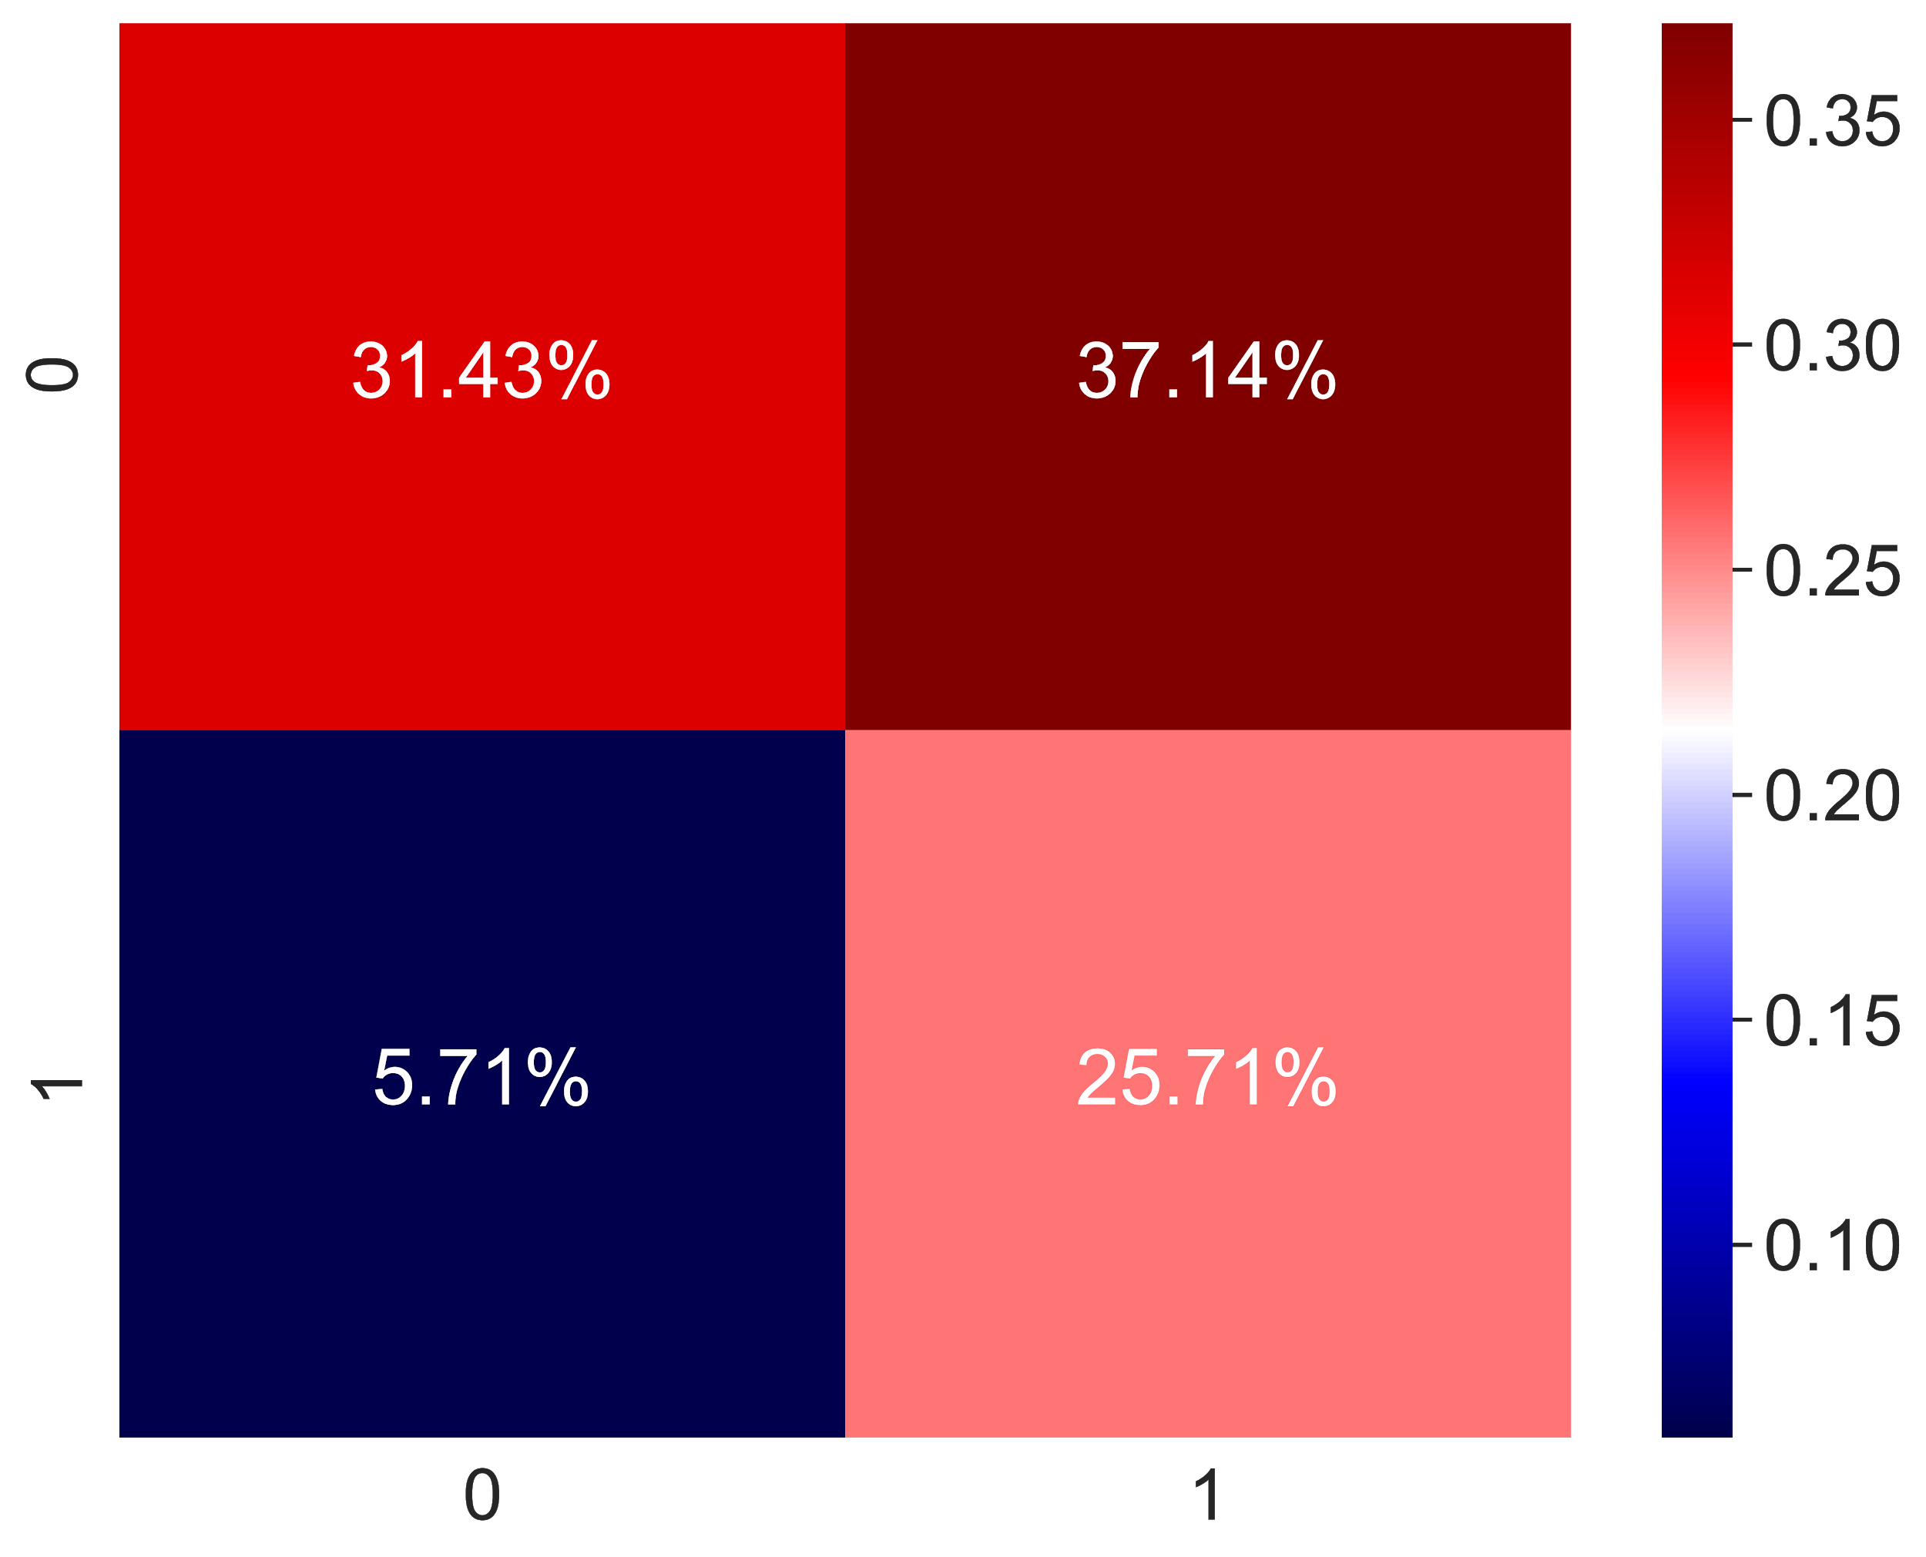
PERFORMANCE
Matriz de confusão
Rótulos verdadeiros
Rótulos preditos
Acurácia: 0.57
Precisão: 0.41
Revocação: 0.82
Notes:
Não é o melhor mas nem o pior. > doq o aleatório.
Apesar de ter muitos falsos positivos, ainda sim pra um primeiro modelo, um baseline, conseguiu ter um bom desempenho (muitos verdadeiros positivos e verdadeiros negativos).
Resultado satisfatório nas circunstâncias. Agora é melhorar o parâmetro.
Maior contribuição: modelo de rotulação.

Slide 15
“[...] todavia soma notas fiscais emitidas totalizam quantia r 27.918,00 valor ultrapassa limite legalmente estabelecido data propositura ação saliente-se lei refere-se soma títulos protestados valor dívida atualizada pretende requerente ausente pois requisito legal decretação quebra posto considerando autos consta julgo improcedente pedido falência extinguindo processo fulcro art 487 i cpc/15 sucumbente condeno autora pagamento custas despesas processuais honorários advocatícios prol patrono requerida arbitro 10 valor atualizado causa termos art 85 § 2º cpc/15 p.r.i.c .. campinas 11 maio 2016 1030316-40.2014.8.26.0114 lauda 2”
Exemplo negativo corretamente classificado
Notes:
Vamos apresentar dois exemplos (o texto está pré-processado)
Referencial

Slide 16
'cite-se réu apresentar contestação prazo 10 dias conste citação réu prazo contestar poderá depositar valor correspondente total crédito acrescido correção monetária juros honorários advocatícios ora fixados 10 sobre valor dado causa hipótese falência decretada art 98 lei 11.101/2005 conste mandado réu prazo contestar poderá pleitear recuperação judicial art 95 lei 11.101/2005 cumpra-se int guarulhos 17 março 2014. processo nº 1002471-91.2014.8.26.0224 p. 1'
Exemplo POSITIVO corretamente classificado
Notes:
Comentar que a esmagadora maioria dos casos, o requerido é a empresa a qual se discute o mérito da falência.

Slide 17




TRABALHOS FUTUROS
RÓTULOS
FEATURES
CORRELAÇÕES
VIÉSES
Ampliação dos dados rotulados
(ground-truth);
Usar leis, documentos citados e outras expressões como features;
Analisar correlações das features relacionadas;
Identificar e analisar vieses.

Slide 18
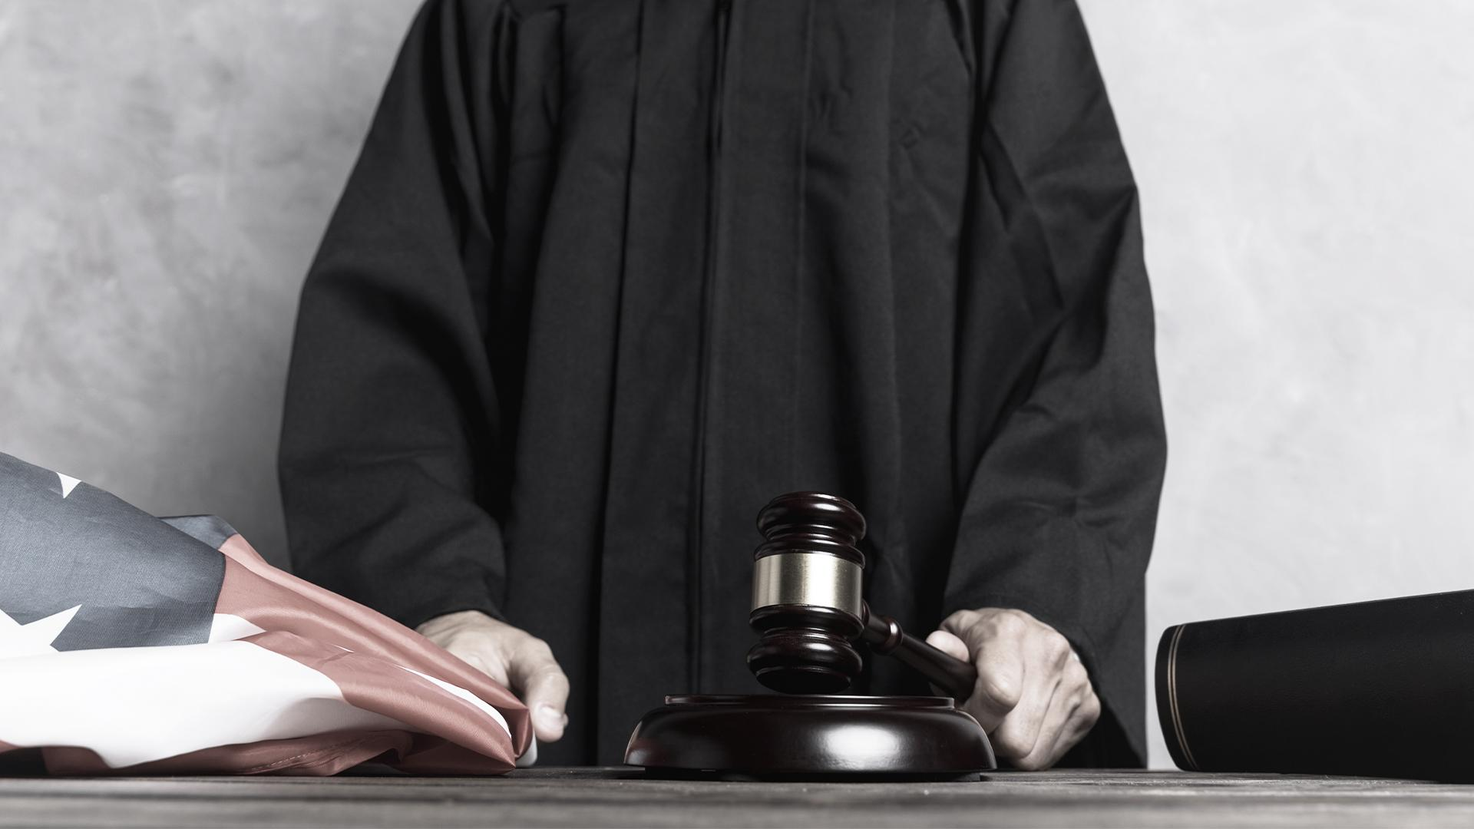
OBRIGADO

